Slide 1
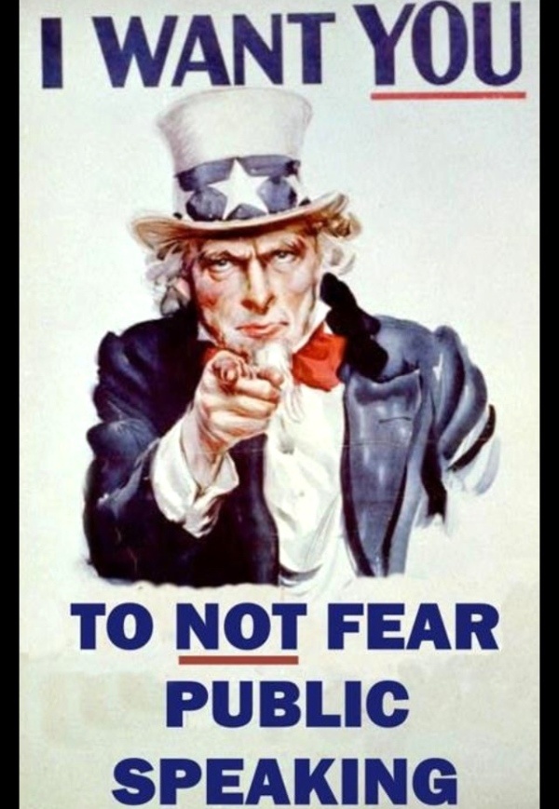
Komunikasi Lanjut
Kismi Mubarokah, M.Kes
Peminatan Promosi Kesehatan
Kesmas Udinus

Slide 2
CAPAIAN PEMBELAJARAN
Setelah mengikuti mata kuliah Komunikasi Lanjut
selama 14 kali pertemuan
diharapkan mahasiswa mampu melakukan
komunikasi di depan umum (public speaking)

Slide 3
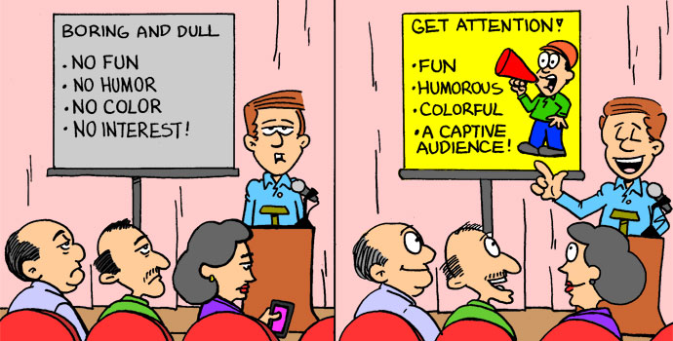
POKOK BAHASAN
Komunikasi dan Komunikasi publik
Komunikasi non verbal
Mengendalikan Kecemasan
Kiat berbicara di depan umum
Hambatan berbicara di depan umum
Persiapan untuk tampil di depan umum
Menggunakan alat bantu audiovisual
Keterampilan untuk menjadi moderator, narasumber, presentasi efektif, memberi sambutan, MC, pembawa acara, dll

Slide 4
Takut Bicara?
Cara tercepat dan terbaik untuk mengalahkan rasa takut adalah dengan melakukan apa yang kita takutkan
(Dale Carniege)

Slide 5
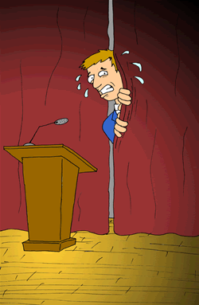
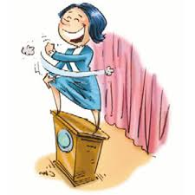
practice makes perfect

